Slide 1
EBS 온라인클래스 재구조화 사업
문서작성표준
버전 1.0
2020.10.20
승 인 사 항
 | 성명 / 직급 | 일자 | 서명
작성자 | 최성희 / 부장 | 2020.10.20
검토자
승인자

Slide 2
문서 이력
버전 | 제/개정 내용 | 작성일 | 작성자 | 승인자 | 시행일
1.0 | 최초 작성 | 2020.10.20 | 최성희 부장 | 김효준 이사 | 2020.10.

Slide 3
목 차
개요 3
1.1 목적 3
1.2 적용범위 3
2. 문서작성원칙 4
2.1 운영체제 및 문서 편집도구 4
2.2 표준폰트 4
2.3 문서 구성 레이아웃 4
2.4 용어통일 4
2.5 문서 작성 양식 4
2.6 신규 명명규칙 발생 시 4
2.7 문서보안등급 4
3. 문서양식 표준 5
3.1 MS-WORD 5
3.2 마이크로소프트 엑셀 13
3.3 마이크로소프트 파워포인트 17
4. 문서명명지침 21
4.1 파일명 명명 규칙 21
문서 Version 부여규칙 25
문서 이력 관리 규칙 26
문서관리시스템 26
문서작성 유의사항 27
보관 27
인도 27

Slide 4
1. 개요
1.1 목적
본 문서는 “EBS 온라인클래스 재구조화 사업 프로젝트”의 문서 서식과 작성법, 문서 명명 규칙과 ID 부여 규칙을 표준화하여 일관된 문서를 작성할 수 있도록 한다.
1.2 적용 범위
본 문서작성 표준은 프로젝트에서 생성하는 모든 문서에 적용한다.

Slide 5
2. 문서작성원칙
모든 프로세스 절차서 및 표준 산출물 문서는 MS 오피스2010, 한글2010 이상 버전으로 작성하며, MS 오피스2010 이상 버전 사용을 원칙으로 하며,
한글2010 이상 버전 사용은 고객 요청에 한 한다.
2.1 운영체제 및 문서 편집도구
운영체제 : 마이크로소프트 한글윈도우10.
문서편집도구 : MS Office 2010 이상, 한글2010 이상
2.2 표준폰트 : 맑은고딕을 사용하고, 필요 시 다른 폰트의 사용이 가능하다.
2.3 문서 구성 레이아웃
문서는 표지, 개정이력, 목차, 본문으로 구성되며, 경우에 따라 개정이력, 목차는 생략될 수 있다. 단, 본문 내용의; 구별이 필요한 경우 간지사용 가능하다.
2.4 용어 통일
글자 표기 시 영문용어는 이에 대응하는 한글용어로 통일하되 일치되는 한글용어가 없거나 한글용어로 표현할 때 의미상 왜곡 가능성이 있을 경우에는 영문으로 표기한다.
2.5 문서 작성 양식
특별한 경우가 아니면 서식파일을 개별적으로 사용하는 것이 아니라 산출물 작성 단계별로 품질관리자(팀)가 일괄적으로 작성/배포된 파일을 사용한다.
2.6 신규 명명 규칙 발생 시
프로젝트 진행 중 표준화해야 하는 명명 규칙 발생 시에는 본 문에 내용을 추가한다.
2.7 문서보안 등급
모든 공식적인 문서는 정해진 문서보안등급을 기준으로 관리 되어야 한다. (보안등급 : 극비(TOP SECRET), 비밀(SECRET), 대외비(RESTRICTED)

Slide 6
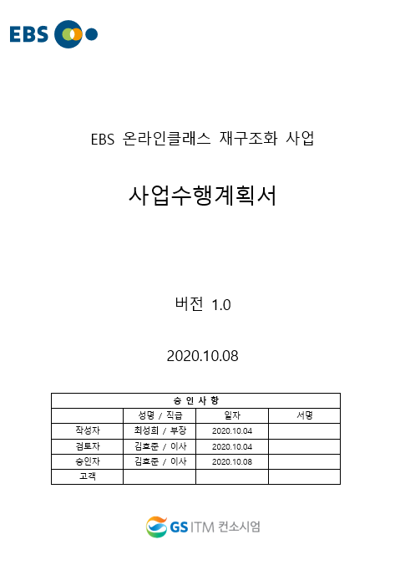
3. 문서 양식 표준
3.1 MS-WORD
3.1.1 문서 표지
표지는 다음의 내용을 포함하고 필요 시 추가 또는 생략할 수 있다.
고객사, 수행사 로고, 프로젝트명, 문서명, 문서번호, 버전, 작성일, 승인자
표지에는 머리글 및 바닥글을 넣지 않는다.
고객사 로고 삽입
스타일 : 문서정보 맑은고딕 18 가운데맞춤
스타일 : 문서제목 맑은고딕 26 가운데맞춤
스타일 : 문서정보 맑은고딕 18 가운데맞춤
스타일 : 표중앙 맑은고딕 10
“스타일”에 대한 설명은
‘2.5.1 스타일사용 가이드' 참조
수행사 로고 삽입

Slide 7
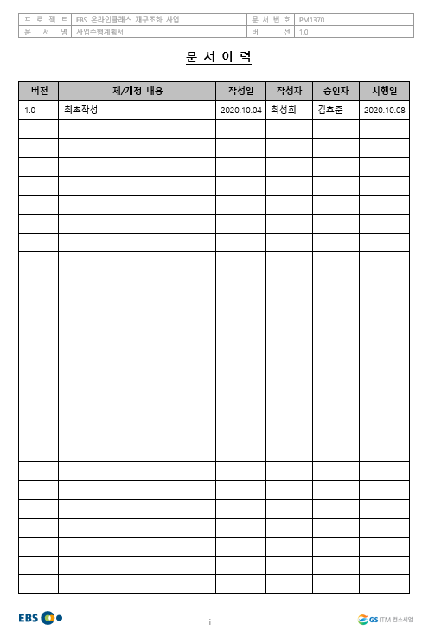
3.1.2 문서 이력
스타일 : 머리글내용 맑은 고딕 8 회색
스타일 : 사용권한 맑은고딕 14 굵게,밑줄,가운데맞춤
스타일 : 테이블제목 맑은 고딕 10 굵게,가운데맞춤
스타일 : 표준 맑은 고딕 10 문서의 제/개정 이력을 기입한다
고객사 로고 삽입
수행사 로고 삽입

Slide 8
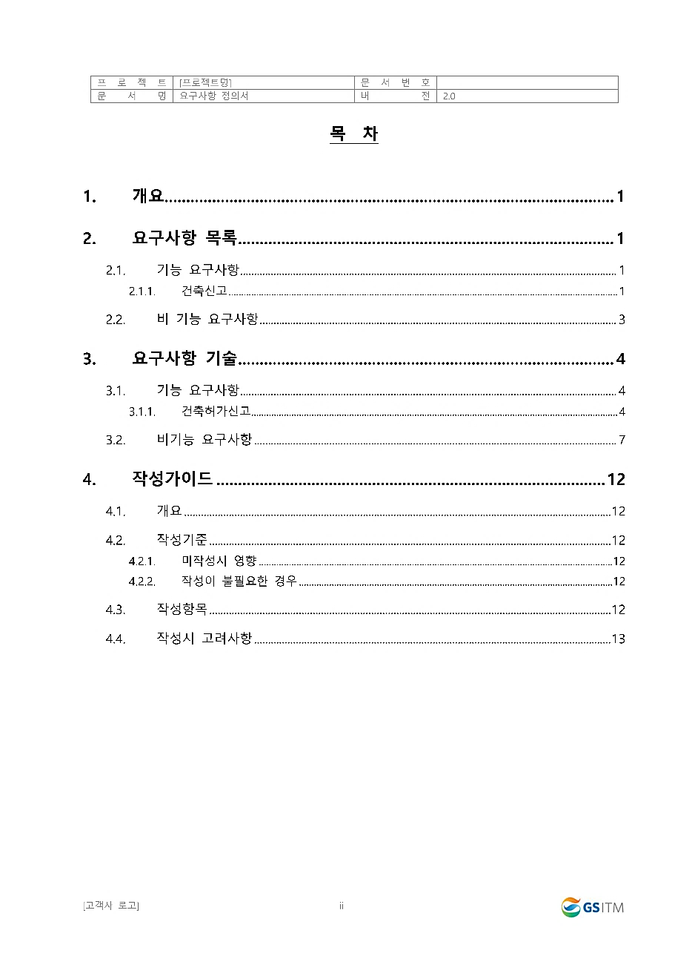
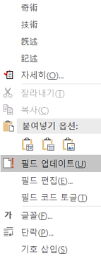
3.1.3 문서 목차
스타일 : 사용권한 맑은고딕 14 굵게,밑줄,가운데맞춤
스타일 : 목차1 맑은고딕 14 굵게
스타일 : 목차2 맑은고딕 11
스타일 : 목차3 맑은고딕 10
목차 업데이트 방법 : 내용이 수정되면 목차 페이지에서 마우스를 우클릭하여 ‘필드 업데이트’를 실행

Slide 9
3.1.4 문서 본문
문서 본문 구조는 크게 장(1., 2., ), 절(1.1, 1.2, ), 서브절(1.1.1, 1.1.2, )등의 3단계로 하고 필요 시 더 세분화할 수 있다.
■ 본문 구조
문서 본문 내에서 사용되는 번호는 다음과 같은 형태로 부여한다.
1단계 제목 1.
2단계 제목 1.1
3단계 제목 1.1.1
본문은 글머리는 ■, ●, - 를 사용하며 번호가 필요한 경우 1), ①를 사용하여 번호 매김을 한다.
■ 본문 작성
기본 폰트는 맑은고딕, 크기는 10PT, 굵기는 보통으로 한다.
장, 절, 서브절 등의 제목과 문단 시작 시 들여쓰기는 하지 않는다.
한자와 영문은 가능하면 사용하지 않는다.
■ 표 작성
표 작성 시에는 표 삽입 기능을 이용한다.
표의 너비는 페이지 너비에 맞게 조정한다. (머리글 크기를 이탈하지 않는다)
표는 가는선 (1/2PT)를 사용한다
■ 그림 작성
그림은 개체 삽입 기능을 사용하거나 도형을 이용하여 직접 작성한다.
그림의 너비는 페이지 너비에 맞게(비율은 고정하여) 조정한다.

Slide 10
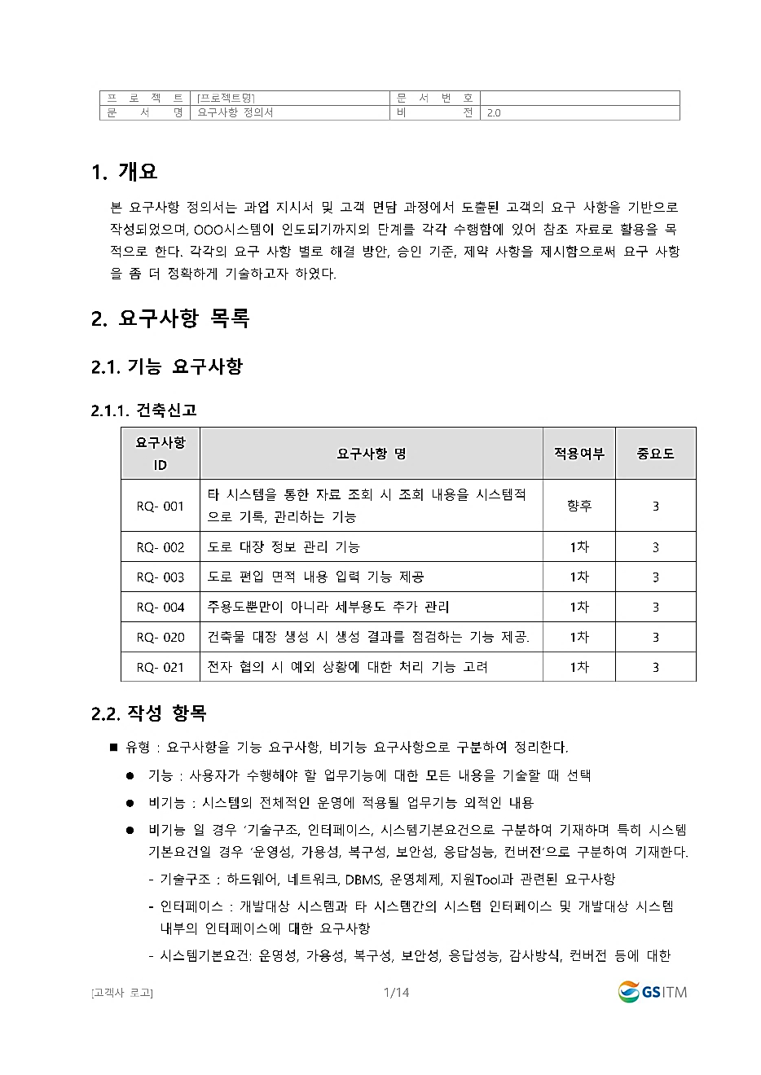
3.1.5 문서 본문
스타일 : 제목1 맑은고딕 16 굵게
스타일 : 본문 맑은고딕 10
스타일 : 제목2 맑은고딕 14 굵게
스타일 : 제목3 맑은고딕 12 굵게
스타일 : 테이블제목 맑은고딕 10 굵게,가운데맞춤
스타일 : 표준/표중앙 맑은고딕 10
맑은고딕 10 스타일 : 글머리기호1
스타일 : 글머리기호1 맑은고딕 10,
스타일 : 글머리기호2 맑은고딕 10
스타일 : 글머리기호3 맑은고딕 10
맑은고딕 8 회색 현재 본문 페이지/전체 본문 페이지 숫자를 사용

Slide 11
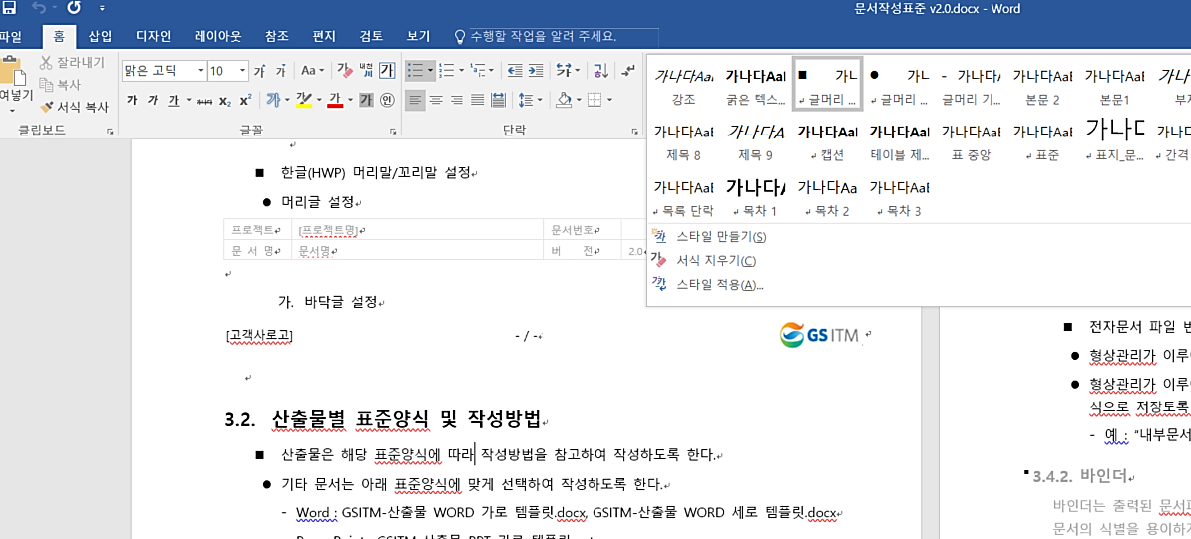
3.1.6 사용설정
3.1.6.1 스타일 적용 방법
기본적으로 워드는 미리 정의되어 있는 스타일을 사용하여 작업한다. 지정한 스타일을 적용하면 서식을 수정하기 위해 일일이 편집하지 않고도 한 번에 변경할 수 있다. (제공 된 파일에 적용되어 있음)
■ 적용 순서
① 수정하려는 본문에 커서 이동 (클릭)
② 홈 탭 클릭
③ 스타일 그룹(갤러리)에서 사용하고자 하는 스타일을 선택
스타일에 따라 글꼴,크기,간격,정렬,글머리등이 자동으로 조정된다
■ 권장 스타일표
②
③
스타일명 | 크기 | 속성 | 정렬 | 보기(수준)
제목1 | 16 | 굵게 | 왼쪽 | 1. 가나다
제목2 | 14 | 굵게 | 왼쪽 | 1.2 가나다
제목3 | 12 | 굵게 | 왼쪽 | 1.2.3 가나다
본문 | 10 | 보통 | 왼쪽 | 가나다
글머리 기호1 | 10 | 보통 | 왼쪽 | ■ 가나다
글머리 기호2 | 10 | 보통 | 왼쪽 | ● 가나다
글머리 기호3 | 10 | 보통 | 왼쪽 | - 가나다
글머리 기호4 | 10 | 보통 | 왼쪽 | 1) 가나다
글머리 기호5 | 10 | 보통 | 왼쪽 | ① 가나다
머리글 내용 | 8 | 보통 | 왼쪽 | 가나다
테이블 제목 | 10 | 굵게 | 가운데 | 가나다
표 중앙 | 10 | 보통 | 가운데 | 가나다
표/그림 제목 | 10 | 보통 | 가운데 | [그림1. 가나다]
표준 | 10 | 보통 | 왼쪽 | 가나다
표지_문서제목 | 26 | 보통 | 가운데 | 가나다
표지_문서정보 | 18 | 보통 | 가운데 | 가나다
목차1 | 14 | 보통 | 왼쪽 | 1. 가나다…….…1
①

Slide 12
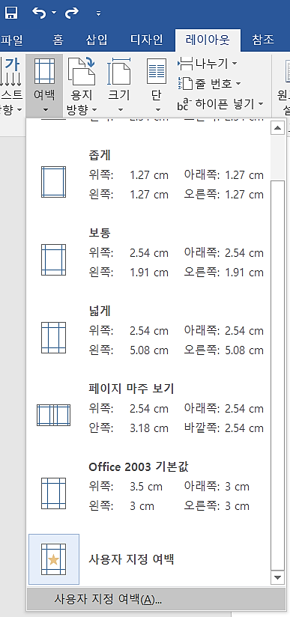
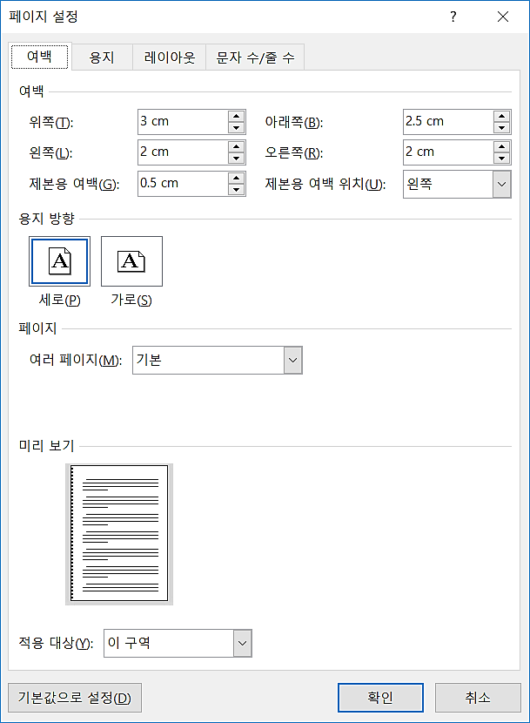
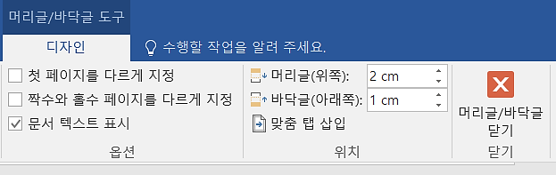
3.1.6.2 여백 설정
배포된 문서에는 사용자 지정으로 여백이 적용되어 있으며, 필요시 아래와 같이 수정할 수 있다.
■ 사이드 여백 설정
■ 페이지 머리글/바닥글 여백 설정
①
①
③
②
① 디자인 탭 – ② 머리글, 바닥글 여백값은 그림과 같이 설정
②
① 레이아웃 탭 – ② 사용자 지정 여백 – ③ 여백값은 그림과 같이 설정

Slide 13
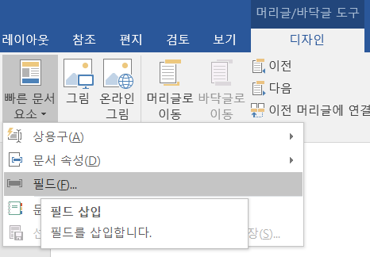
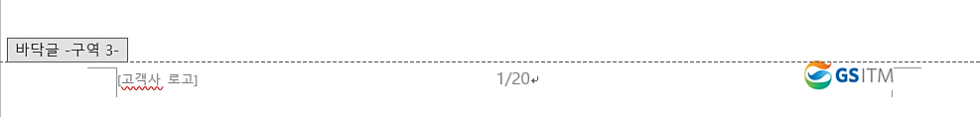
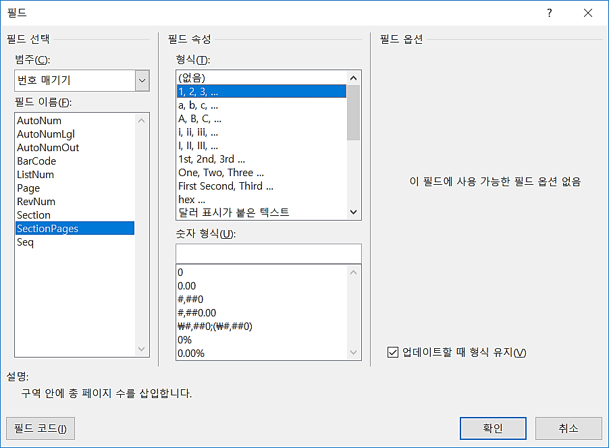
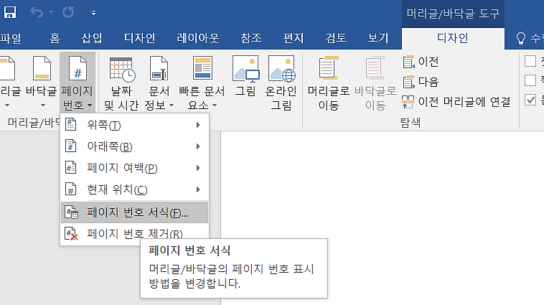
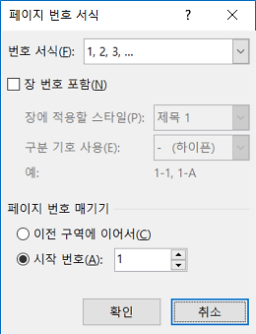
3.1.6.3 페이지번호 설정
■ 문서 구성별 페이지 번호
- 문서이력, 목차 : 로마숫자 소문자 (단일 표시, 예 : iii )
〮 문서이력(구역2) 페이지부터 설정한다. 표지(구역1)는 제외함
- 본문 : 아라비아숫자 (본문 페이지 / 본문 전체 페이지, 예:1/20)
〮 본문부터 시작번호를 재설정한다 (하기 참조)
〮 본문(구역3)을 지정해야 정상적으로 숫자가 카운트된다
■ 본문(구역3)에 대한 전체페이지 설정
①
②
③
① 디자인 탭 – ② 빠른문서 요소 – ③ 필드
④
⑥
■ 본문(구역3) 시작부터 1페이지로 설정
①
②
⑤
③
④
본문 첫 페이지로 커서 이동 - ① 디자인 탭 – ② 페이지번호 –
③ 페이지번호 서식 – 페이지 번호 매기기 – ④ 시작 번호 1로 설정
④ 범주 : 번호 매기기 – ⑤ SectionPages – ⑥ 형식 : 1,2,3… 설정

Slide 14
3.2 마이크로소프트 엑셀
3.2.1 문서 표지
고객사 로고 삽입
맑은고딕 16 가운데맞춤
맑은고딕 20 가운데맞춤
맑은고딕 14 가운데맞춤
맑은고딕 10 가운제맞춤
수행사 로고 삽입

Slide 15
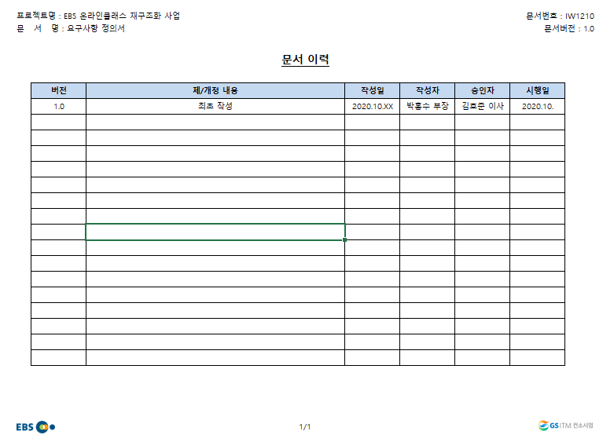
3.2.2 문서 이력
맑은고딕 10 머리글내용
맑은고딕 14 굵게,밑줄,가운데맞춤
문서의 제/개정 이력을 기입한다
수행사 로고 삽입

Slide 16
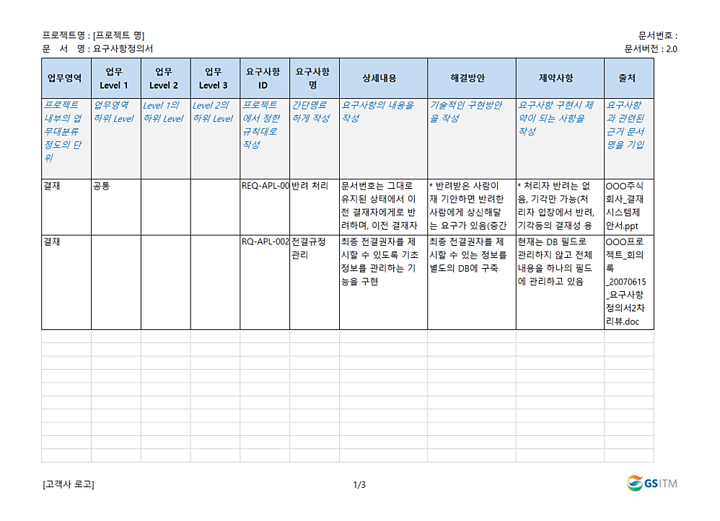
3.2.3 문서 본문
맑은고딕 10 머리글내용
문서 목적에 맞게 사용
고객사 로고 삽입
맑은고딕 8 현재 페이지/전체 페이지 숫자를 사용

Slide 17
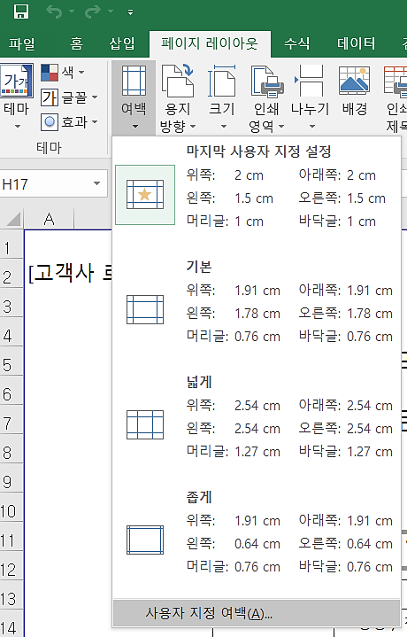
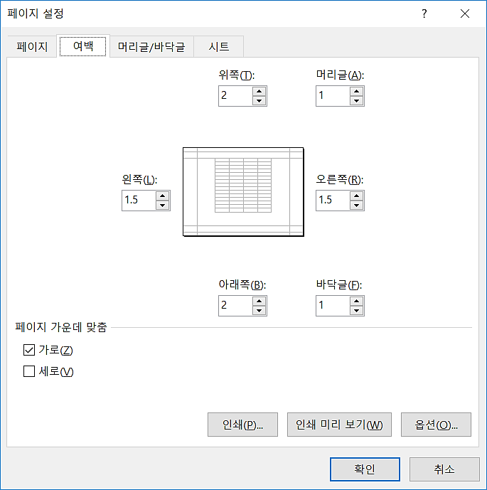
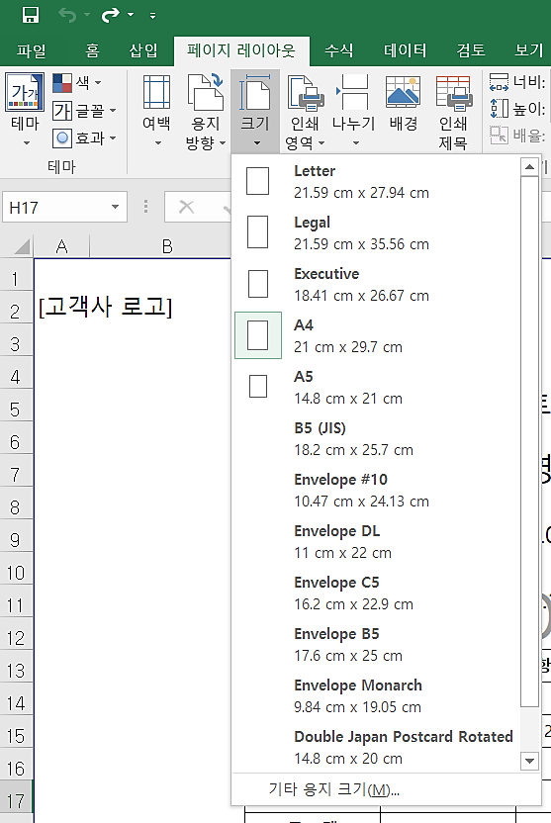
3.2.4 엑셀 사용설정
3.2.4.1 페이지번호 설정
■ 문서 구성별 페이지 번호
- 본문 : 아라비아숫자 (본문 페이지 / 본문 전체 페이지, 예:1/4)
〮 본문부터 시작번호를 설정한다 (하기 참조)
3.4.2 여백 설정
배포된 문서에는 사용자 지정으로 여백이 적용되어 있으며, 필요시 아래와 같이 수정할 수 있다.
■ 사이드 여백 설정
■ 용지크기 및 방향 설정
①
① 용지 크기 메뉴에서 “A4”를 선택
② 용지 방향은 상황에 맞춰 사용
②
②
①
③
① 레이아웃 탭 – ② 사용자 지정 여백 – ③ 여백값은 그림과 같이 설정

Slide 18
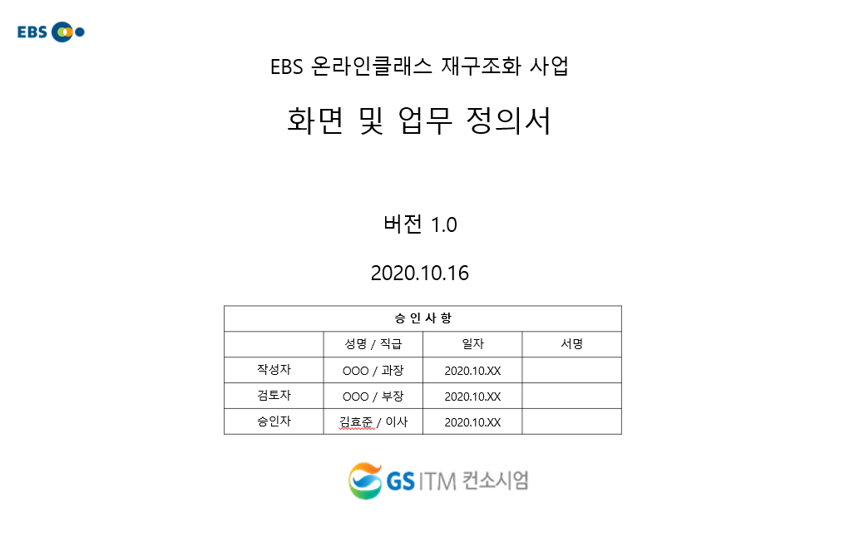
3.3 마이크로소프트 파워포인트
3.3.1 문서 표지
파워포인트는 A4용지(210x297mm) 가로사이즈로 설정한다 (디자인 탭 – 슬라이드크기 – 사용자 지정 슬라이드 크기)
고객사 로고 삽입
맑은고딕 18 가운데맞춤
맑은고딕 26 가운데맞춤
맑은고딕 18 가운데맞춤
맑은고딕 10 가운제맞춤
수행사 로고 삽입

Slide 19
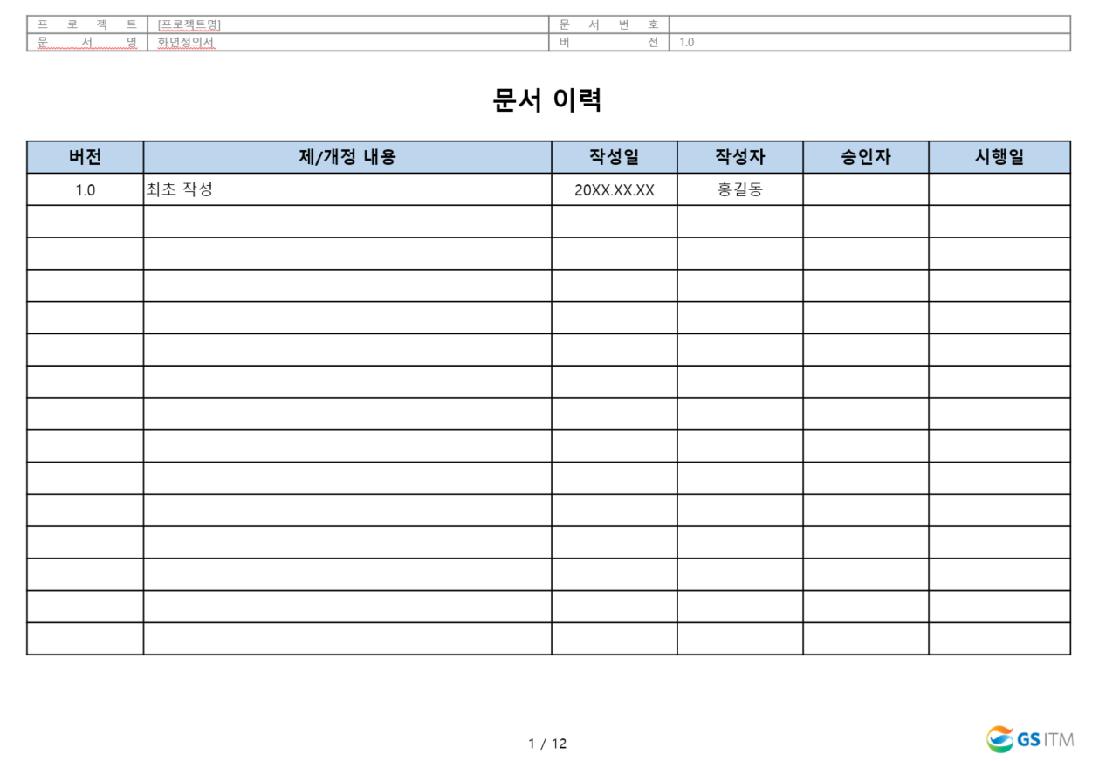
3.3.2 문서 이력
맑은고딕 8 머리글내용
맑은고딕 14 굵게,가운데맞춤
문서의 제/개정 이력을 기입한다
맑은고딕 8 현재 페이지/전체 페이지 숫자를 사용
수행사 로고 삽입

Slide 20
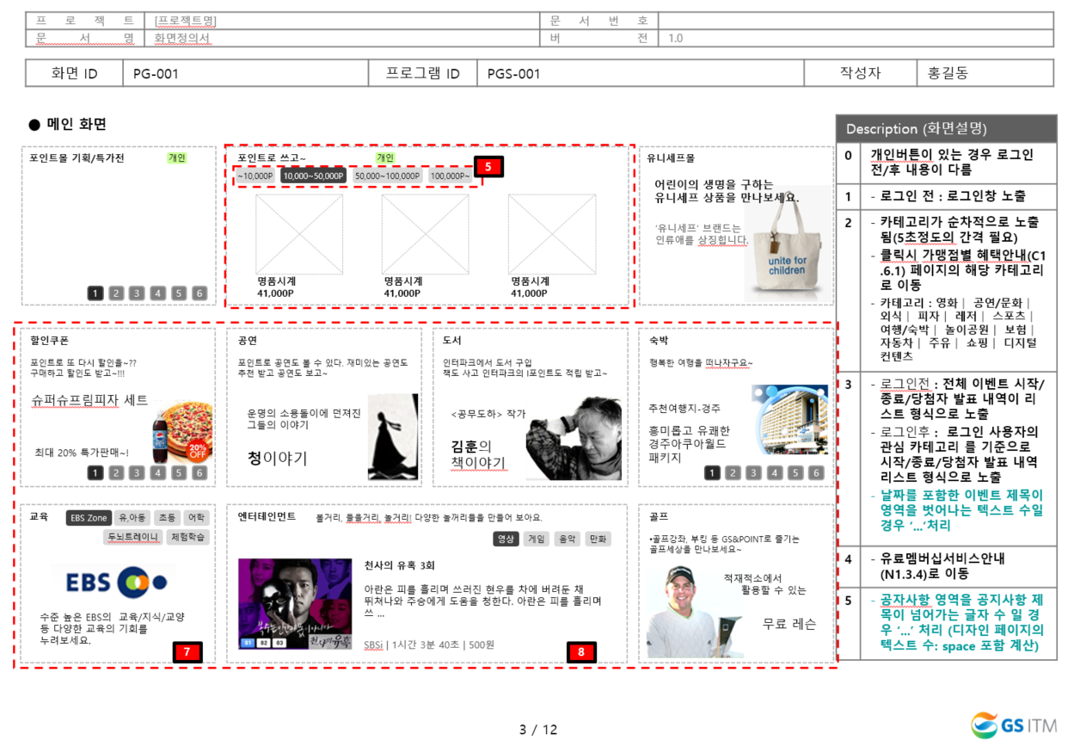
3.3.3 문서 본문
맑은고딕 8 머리글내용
문서 목적에 맞게 사용
맑은고딕 8 현재 페이지/전체 페이지 숫자를 사용
수행사 로고 삽입

Slide 21
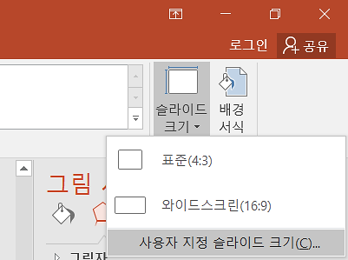
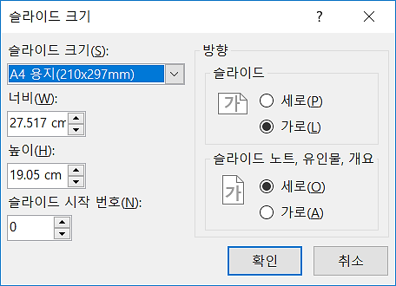
3.3.4 파워포인트 사용설정
3.3.4.1 페이지번호 설정
■ 문서 구성별 페이지 번호
- 본문 : 아라비아숫자 (본문 페이지 / 본문 전체 페이지, 예:1/4)
〮 보기탭 – 슬라이드 마스터 – 페이지 하단에 ‘<#> / 전체페이지수’ 기입
3.3.4.2 슬라이드 크기 설정
크기는 사용자 지정의 A4용지 사이즈 가로로 설정한다
③
④
①
②
디자인 탭 - ① 슬라이드 크기 – ② 사용자 지정 슬라이드 크기 - ③ 크기 : A4용지 선택 – ④ 방향 : 가로 선택

Slide 22
4. 문서 명명지침
프로젝트 관리 산출물과 응용 시스템 개발 산출물의 명명 규칙은 기본적으로 DB Inc. 표준 프로세스/방법론의 산출물 명칭을 따르되 프로젝트의
테일러링 내용 등 상황에 맞게 조정하여 사용토록 한다.
4.1 파일명 명명 규칙
• 프로젝트 ID : EBS(Educational Broadcasting System)
• 시스템ID: 아래 [업무ID 설명] 참조
• 산출물 명 : GSITM의 방법론 및 표준 프로세스 상에 정의된 양식/템플릿명을 기준으로 함.
4.1.1 문서 파일명 명명 규칙
■ ‘관리산출물’일 경우
관리영역ID 일련번호 산출물명 버전번호 확장자
PP “ “ 01 “ “ 프로젝트계획서_v1.0.docx
* 주간보고서의 경우 버전번호(_v1.0) 대신 주차(5/52)를 기입한다.
* 월간보고서의 경우 버전번호(_v1.0) 대신 작성날짜(20201106)를 기입한다.
* “ ” 은 공백(한 칸 띄우기)을 기입한다.
■ ‘개발산출물’일 경우 (업무분류코드 추가)
업무ID 일련번호 산출물명 버전번호 확장자
OC “ ” 01 “ ”요구사항정의서” “v1.0.docx
* “ ” 은 공백(한 칸 띄우기)을 기입한다.

Slide 23
■ 업무ID 설명
업무명 | 업무 ID | Full Name | 비 고
사업관리 | PM | Project Management office
동영상 플레이어 | VP | Video Player
온라인 클래스 | OC | Online Class
화상수업 | VL | Video Learning
■ 서브 업무ID 설명
서브 업무 ID는 필요 시 추가할 수 있음.
■ 단계ID 설명.
구분 | 단계 | 단계 코드 | 설명
시스템 개발 | 분석단계 | AN | ANalysis
 | 설계단계 | DS | DeSign
 | 개발단계 | DV | DeVelopment
 | 이행단계 | DP | DePloy
■ 관리영역ID 설명.
구분 | 단계 | 단계 코드 | 설명
프로젝트관리 | 계획 | PP | Project Planning
 | 형상/변경관리 | CM | Configuration Management
 | 위험/이슈관리 | RK | RisK management
 | 범위관리 | RQ | ReQuirement management
 | 품질관리 | QM | Quality Management
 | 의사소통관리 | CO | COmmunication management
 | 인력관리 | HR | Human Resource
 | 보안관리 | SE | SEcurity management
 | 종료 | PC | Project Close

Slide 24
4.1.2 관리번호 명명 규칙
• 관리코드-업무구분코드-{업무코드}-seq. (통합 관리의 경우, { }는 생략 가능함)
■ 관리코드 설명.
관리항목 | 관리코드 | 설명
위험/이슈/Action Item | R/I/A | - 위험 : R - 이슈 : I - Action Item : A
프로세스 | P
인터페이스 | IF | - 송신 : S - 수신 : R
화면 | UI
보고서 | RPT
단위테스트케이스 | UT
통합테스트시나리오 | IT
시스템테스트시나리오 | ST
프로그램 | PRG

Slide 25
■ 관리코드 부여 예시
관리항목 | ID부여기준 |  | 추적매트릭스 관리여부 | 예시
위험 ID | RK-시스템ID or 관리영역ID-Seq. |  | N | R-PM-01
이슈 ID | I-시스템ID or 관리영역ID-Seq. |  | N | I-PM-01
Action Item ID | A-시스템ID or 관리영역ID-Seq. |  | N | A-PM-01
요구사항 ID | 과업유형-과업번호-업무ID-Seq. |  | Y | SFR-001-01
 | 신규 과업 유형 코드 | - 추가요구사항 : ADR - 기술협상 : THN - 미정의 요구사항 : UDR | Y | ADR-001-01 THN-001-01 UDR-001-01
 |  | 참고 : 미정의 요구사항이란 요구사항으로 존재는 하지만 정의가 되지 않았다가 인터뷰 등을 진행하면서 요구사항이 구체화 되어 새롭게 과업유형으로 분류가 된 경우
프로세스ID | P-시스템ID-seq. |  | Y | L1 : P-OC-{OO}-1 L2 : P-OC-{OO}-1 L3 : P-OC-{OO}-1 L4 : P-OC-{OO}-1
인터페이스 ID | IF-시스템ID-송/수신+seq. |  | Y | IF-OC-S-001
화면 ID | 화면 : UI-업무ID-{서브업무ID}-seq 보고서 : RPT-업무ID-{서브업무ID}-seq |  | Y | UI-OC-{OO}-01 RPT-OC-{OO}-01
단위테스트 케이스 ID | UT-업무ID-{서브업무ID}-seq |  | Y | UT-OC-{OO}-1
통합테스트 시나리오ID | IT-업무ID-{서브업무ID}-seq |  | Y | IT-OC-{OO}-1
시스템테스트 시나리오ID | ST-업무ID-{서브업무ID}-seq |  | N | ST-OC-{OO}-1
인수테스트ID | UAT-업무ID-{서브업무ID}-seq |  | Y | UAT-OC-{OO}-1
프로그램ID | 관리용ID : PRG-업무ID-{서브업무ID}-seq 실제 프로그램ID는 개발가이드의 명명규칙 준수 |  | Y | PRG-OC-{OO}-1
※ 인터페이스, 화면, 프로그램의 소스명은 개발가이드를 준수하는 것을 원칙으로 한다.

Slide 26
5 문서 Version 부여규칙
■ 버전 구성
■ 버전 부여 방법
예시 : vX.YZ
Z : 정식버전이 되기 전에 문서 작성자가 적용 임시 버전으로 소수점 두 번째 자리의 번호를 순차적으로 올림 (예 : v1.01) Y : 비교적 단순하고 적은 내용의 변경 시 적용 공식 버전으로 소수점 첫 번째 자리의 번호를 순차적으로 올림 (예 : v1.1)
X : 중요 내용(목록 등) 추가 및 많은 내용 변경 시 적용 공식 버전(Baseline)으로 정수 자리의 번호를 순차적으로 올림 (예 : v1.0)
V : Version의 이니셜 (소문자, 고정)
공식버전
임시버전
v1.0
v1.1
v0.1
v0.9
v1.01
v1.02
버전 | 설명
v0.1 ~ v0.8 | 담당자 작성
v0.9 | PL 검토 완료된 산출물
v1.0 | 고객(공식산출물)/PM(비공식산출물) 검토 및 승인완료
v1.0 이후 | v1.0을 Baseline으로하고 v1.0이후 버전은 변경관리 대상이 된다.

Slide 27
6. 문서이력 관리규칙
문서의 생성 및 변경에 대한 이력 관리를 통해 산출물에 대한 이해를 증진하고, 산출물간 일관성 유지에 도움을 주기 위해 아래와 같이 문서 제⦁개정 이력을 관리한다. 일반적으로, 공식적인 절차 에 따른 작업내용만을 표기하고, 중간 중간의 임시 작업이나 경과를 표기하지 않도록 한다.
버전 번호 | 버전 | 제⦁개정 이력 기록 범례
 |  | 내용 | 작성자 | 승인자
0.9 | PM 검토 완료 후 고객에게 제출할 수 있는 수준 | 제정 | 작성자 성명 | PM성명
0.9.x | 고객의 검토에 의해 수정 보완 | 고객검토의견 반영 or 감리결과 시정조치 | 작성자 성명 | 고객성명 or 감리원 성명
1.0 | 고객 승인 | 고객 승인 | 작성자 성명 | 고객성명
1.x | 변경관리에 의한 형상변경 시 | 변경요청ID에 의한 변경 or 감리결과 시정조치 | 작성자 성명 | 변경요청서 승인자 or 감리원 성명
7. 문서관리 시스템
보관 장소는 공유하여 사용될 파일서버(TEAMS)를 활용 한다
구 분 | 대 상
파일서버(TEAMS) | 문서산출물
GIT 서버 | 소스코드

Slide 28
8. 문서작성 유의사항
­ • 문서 작성 중 기 작성된 내용을 수정, 보완할 경우 작성자는 되도록 변경내용 추적이 가능하도록 설정하고 수정 또는 보완 내용을 기입한다.
­ • 언어는 국문, 영문을 병행해서 사용하며, 이해하기 어려운 원어 또는 한자를 사용하는 경우에는 한글로 표기하고 해당한 글 바로 뒤에 ( )를 쓰고 그 속에
원어 또는 한자를 쓴다. 다만, 반복의 경우에는 한글만 쓸 수 있다.
9. 보관
­ • 작성되어 고객사 검토/승인이 완료된 문서의 전자파일은 구성 관리 담당자의 책임하에 파일서버의 공정산출물 폴더에 등록하여 보관한다.
10. 인도
­ • 프로젝트가 종료되면 프로젝트 관리자는 산출물의 전자파일을 고객사에 제출한다. 이때 전자파일은 주요 단위업무시스템 별, 주요 개발단계 별로 저장한다.

